Slide 1

程序设计实验
网店购物管理系统
张逸凯 171840708

Slide 2
目录
CONTENTS
数据结构设计
界面设计
后续功能扩展
PART 01
PART 02
PART 03
PART 04
PART 05
PART 06
模块划分
核心功能
算法
需求分析

Slide 3
01
需求分析
Requirements Analysis

Slide 4
管理员功能：
管理员登录、注销
商品系统信息查询
商品增加、修改、删除
售出清单查看
01
02
Requirements
Analysis
03
用户功能：
登录、注册、注销
查看商品
商品搜索
查看购物车、添加商品至购物车、删除购物车商品
结账，完成购物
04
05
Notes:
4

Slide 5
02
数据结构设计
Data Structure Design

Slide 6
struct Commodity
{
int id;
string name;
string brand;
double price;
int number;
Commodity *next;
Commodity *pre;
Commodity()
{
id = 0;
price = 0;
number = 0;
next = NULL;
pre = NULL;
}
Commodity& operator =(Commodity t)
{
this->id = t.id;
this->name = t.name;
this->brand = t.brand;
this->price = t.price;
this->number = t.number;
return *this;
}
………
Commodity(int _id, string _name, string _brand, double _price, int _number)
{
id = _id;
name = _name;
brand = _brand;
price = _price;
number = _number;
next = NULL;
pre = NULL;
}
};
商品结点 :

Slide 7
购物车结点 :
struct Cart
{
int idCart;
int numCart;
Cart()
{
idCart = 0;
numCart = 0;
}
Cart(int _idCart, int _numCart)
{
idCart = _idCart;
numCart = _numCart;
}
};
财务与融资

Slide 8
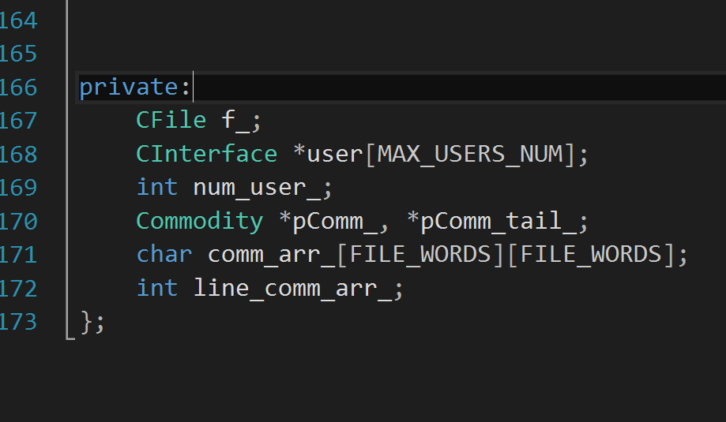
酸奶
蒙牛
…
*pComm_tail_
尾指针→
*pComm_头指针→
芒果干
三只松鼠
…
双向链表存储 :
可乐
百事
…
华夫饼
华美
…
为之后的快速排序和搜索提供保障

Slide 9
03
模块划分
Module Design

Slide 10
文件类
管理类是main函数调用的
内有接口类的指针, 是一种聚合, 通过它来完成所有操作, 还存有所有要用到的数据, 比如所有User Admin 共享库存数据
管理类
接口类里面有文件类成员对象
把User 和 Admin 之间差异较大的函数放成纯虚函数, 因为购物车 和 商品数据结构不一样, 这样做为了减少重复代码
接口类
Admin类
User类
Admin 和 User 类存有特有函数

Slide 11
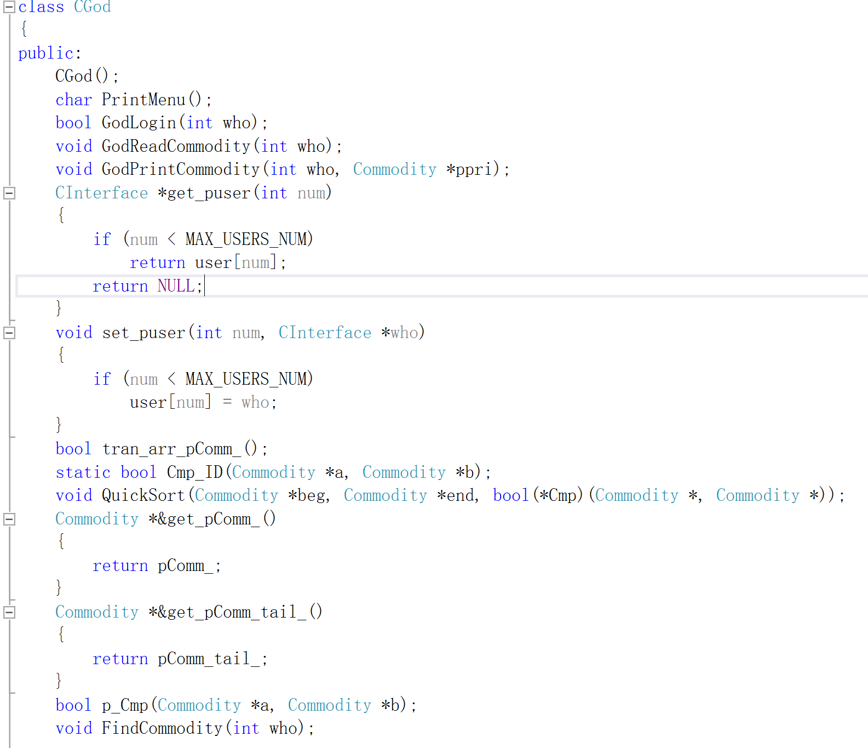
添加标题
添加标题
管理类
您的内容打在这里，或者通过复制您的文本后，
您的内容打在这里，或者通过复制您的文本后，

Slide 12
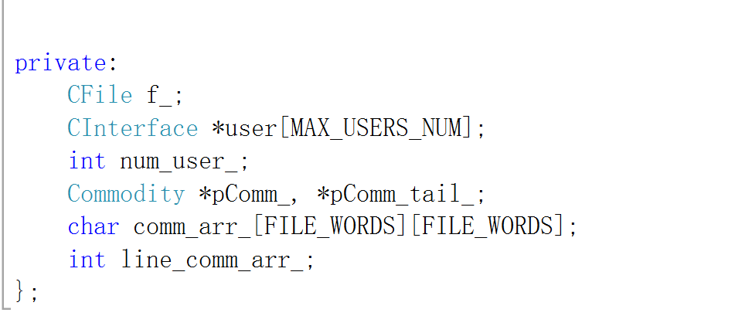
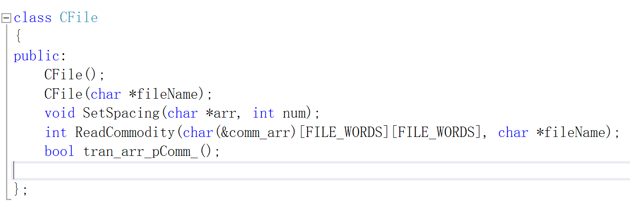
添加标题
添加标题
管理类
您的内容打在这里，或者通过复制您的文本后，
您的内容打在这里，或者通过复制您的文本后，
文件类

Slide 13
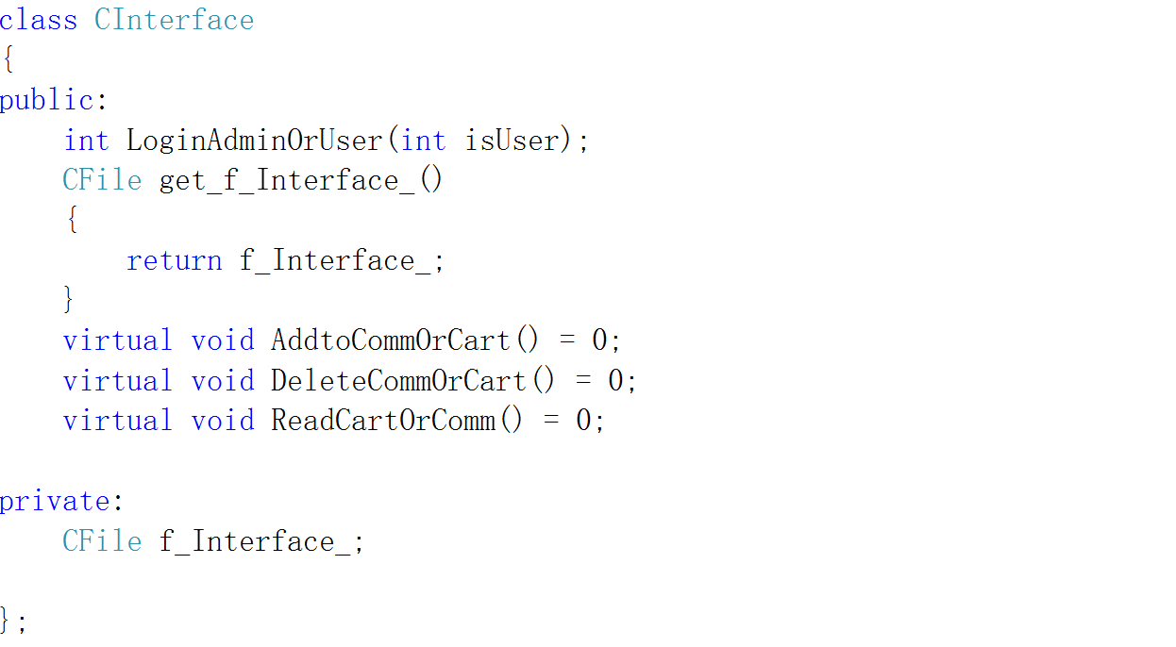
添加标题
添加标题
接口类
您的内容打在这里，或者通过复制您的文本后，
您的内容打在这里，或者通过复制您的文本后，

Slide 14
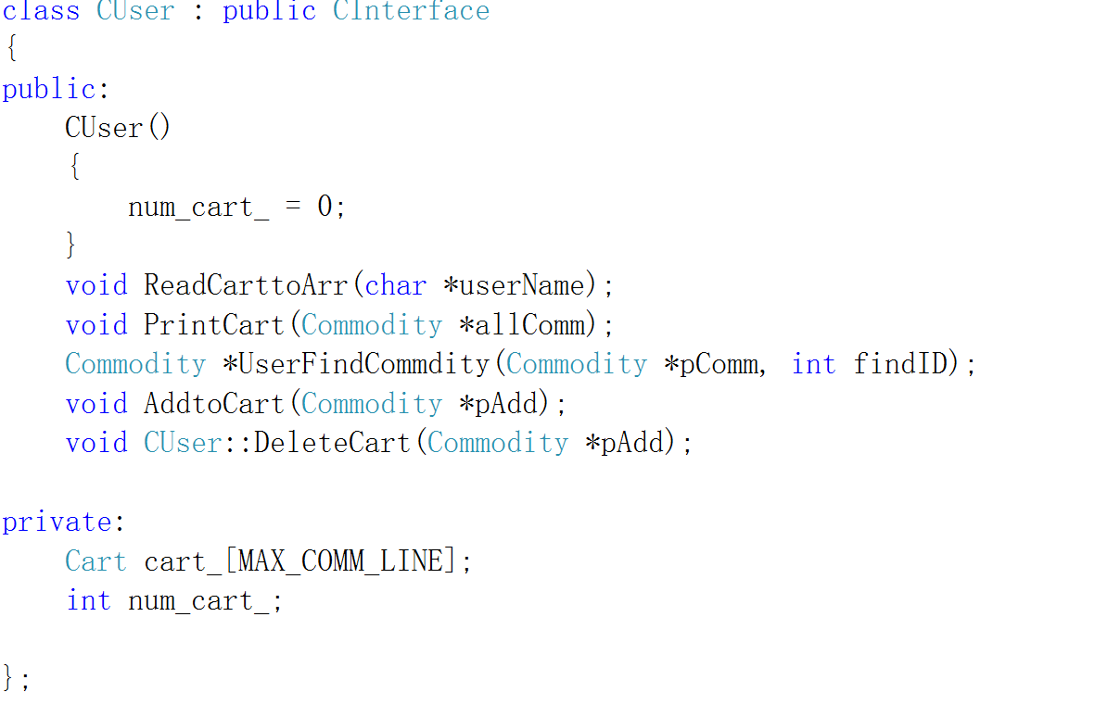
添加标题
添加标题
用户类
您的内容打在这里，或者通过复制您的文本后，
您的内容打在这里，或者通过复制您的文本后，

Slide 15
04
界面设计
UI Design

Slide 16

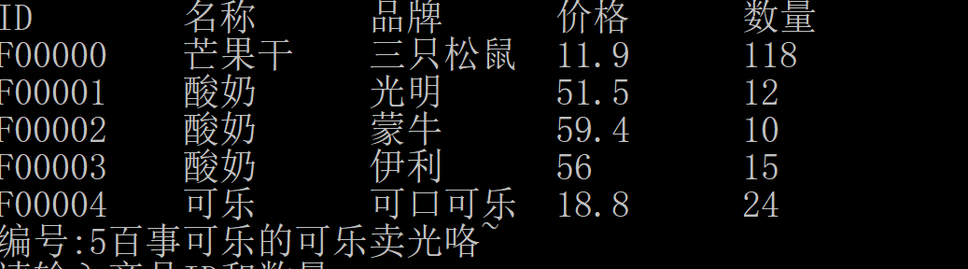
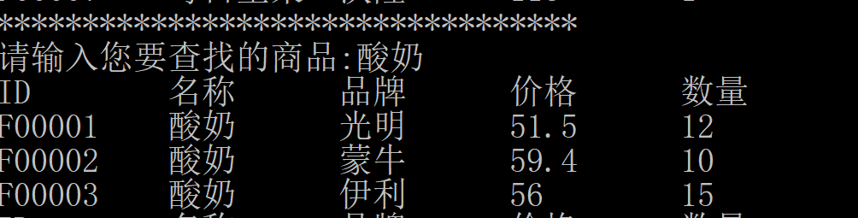

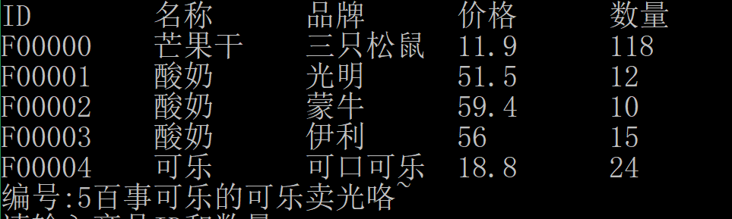
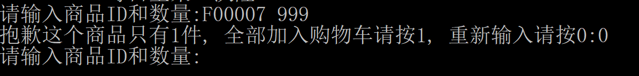

界面设计

Slide 17
05
核心功能/算法
Core Function/Algorithm

Slide 18
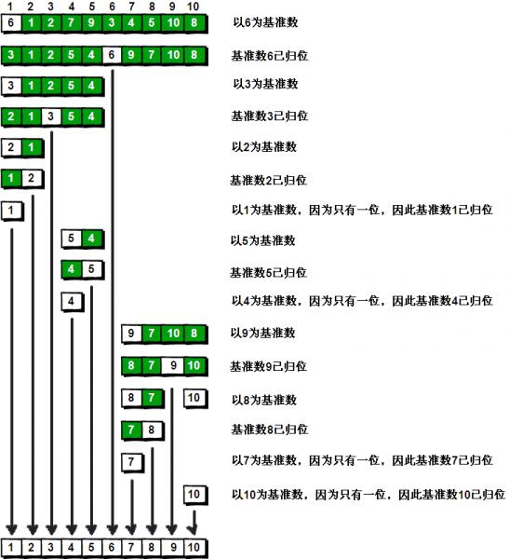
核心算法 :
快速排序

Slide 19
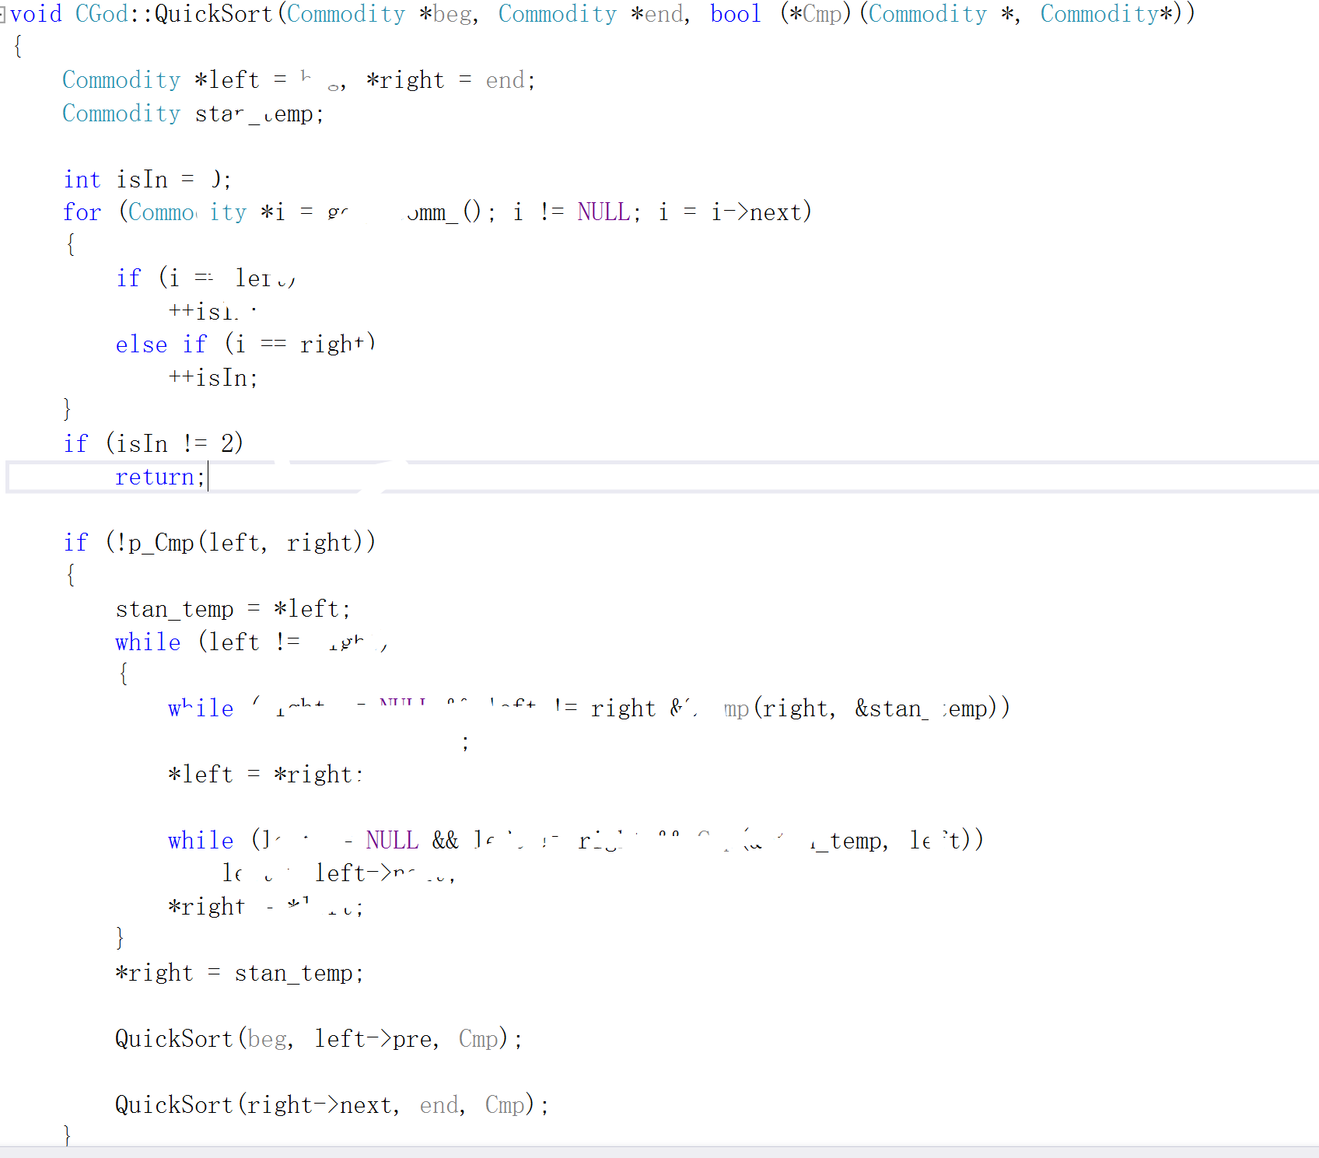
核心算法 :
快速排序

Slide 20
哈希指针数组
核心算法 :
哈希访问
下标为商品ID
直接通过下标
访问某个元素
……
指向销售清单结点
酸奶 ID 2 价格:9.9
不同价格不同指针
酸奶 ID 2 价格:10.9
同样ID的商品在同一个hash数组元素中, 这个元素指向这个ID下不同价格的元素,
访问的时候判断价格, 直接通过下标访问

Slide 21
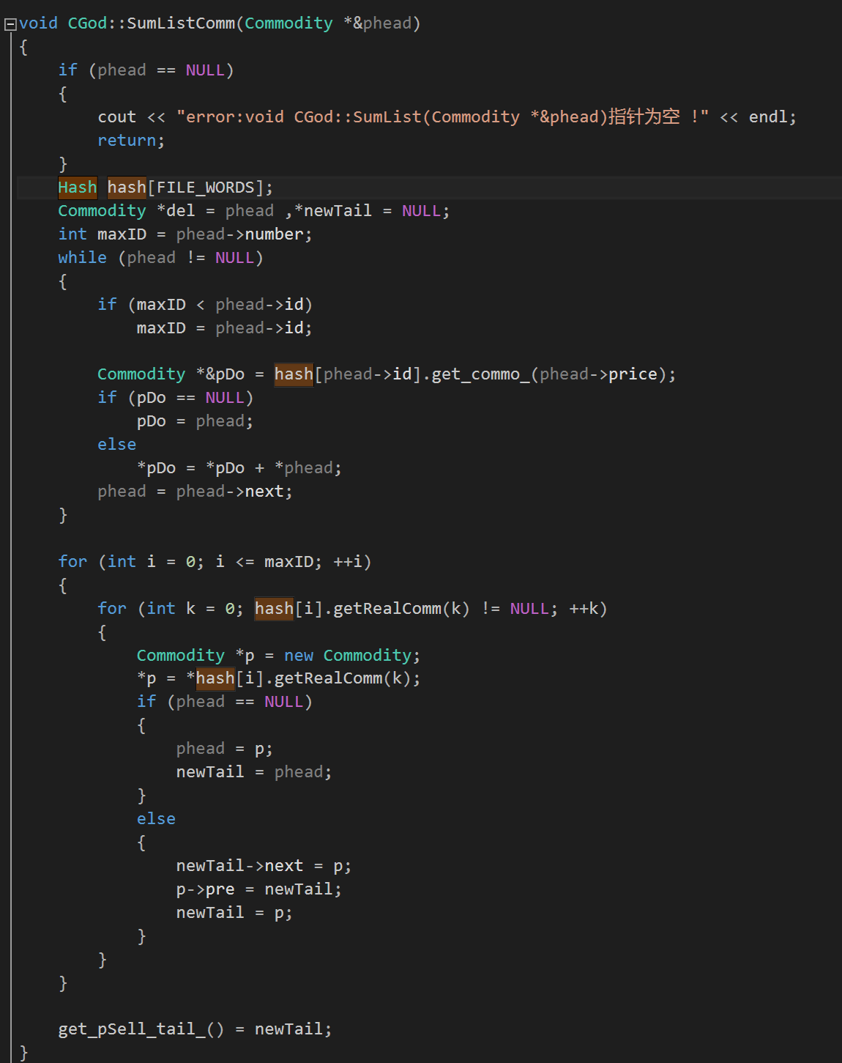
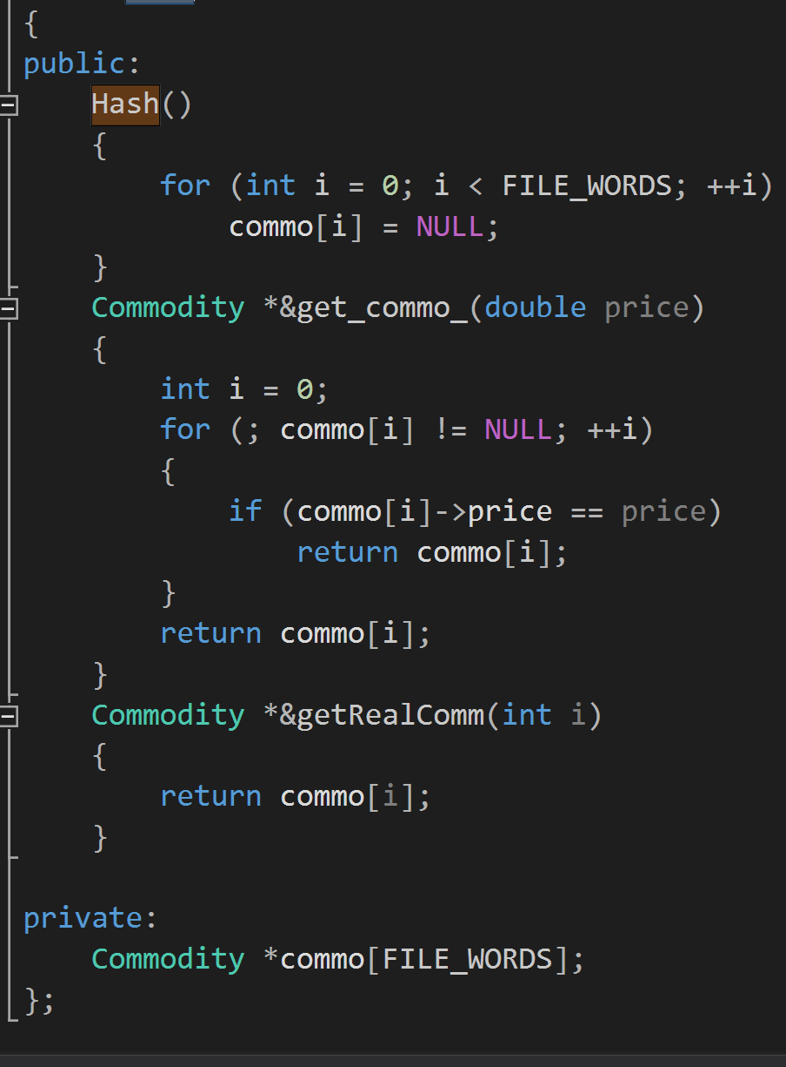
核心算法 :
哈希访问

Slide 22
武汉
广州
南京
北京
无锡
苏州
核心算法 :
Bfs搜索
2
北京
北京
1
武汉
2
南京
南京
2
上海
广州
广州
武汉->南京->苏州
3
3
无锡
苏州

Slide 23
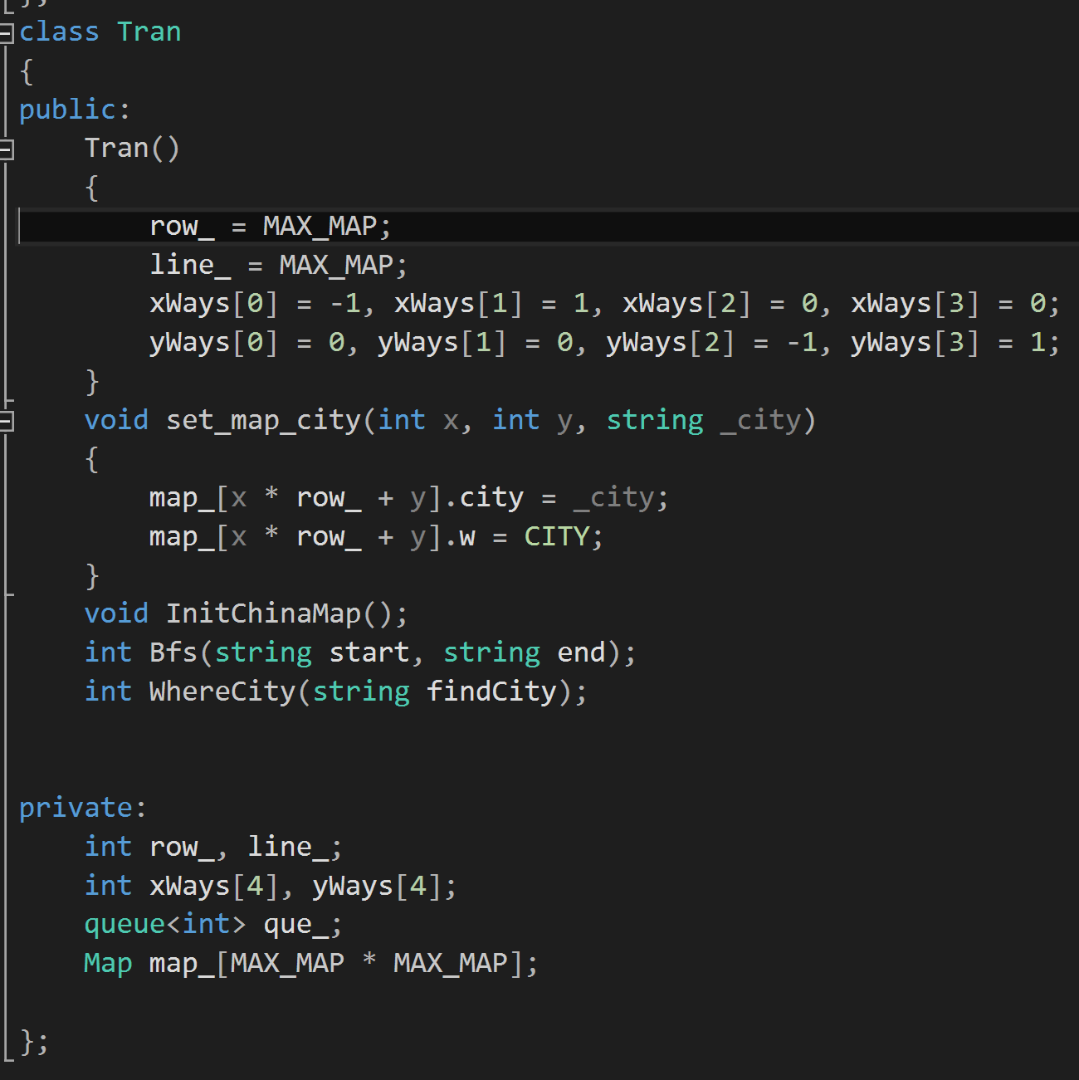
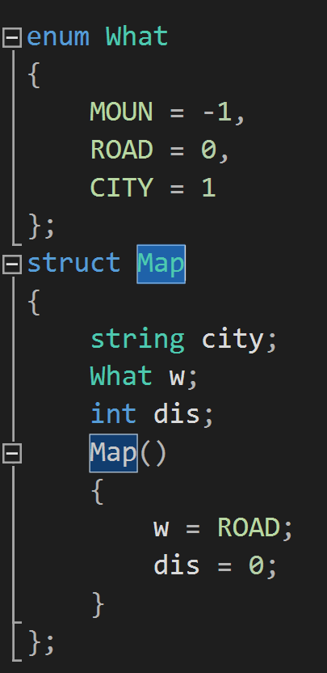
核心算法 :
Bfs搜索

Slide 24
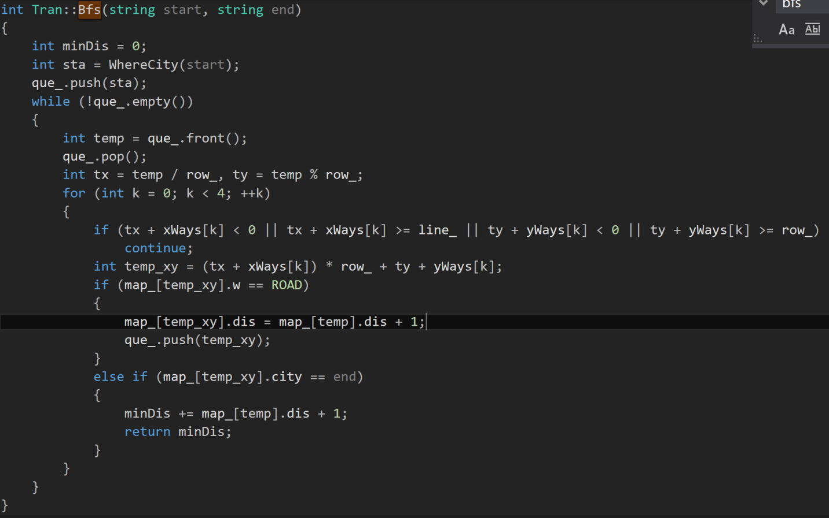
核心算法 :
Bfs搜索

Slide 25
06
后续功能拓展
Extensions

Slide 26
模拟出中国地图, 商家可以自定义所在城市, 单位距离运送价格, 通过BFS计算出送达商品的最短路程
02
抽奖环节
商家可以设置促销的商品, 提供给用户进行抽奖, 抽到后可以有打折优惠
03
强大搜索
01
运费计算
04
评论点赞
05
贴心留言
强大的搜索功能, 仅根据部分商品名称或商品品牌内容就可以联想到相关商品
多方位的评论点赞功能,
其他用户也可以看到评论,
友好的商品点赞功能
用户可以给商家留言,
完全模拟QQ界面,
很友好

Slide 27
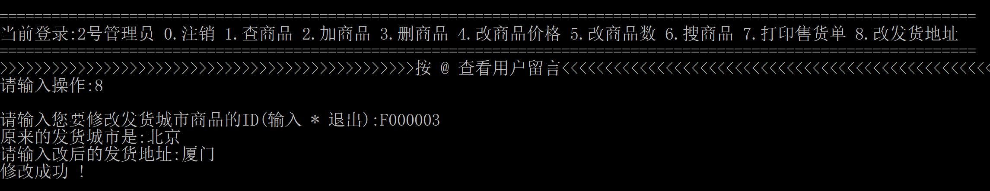
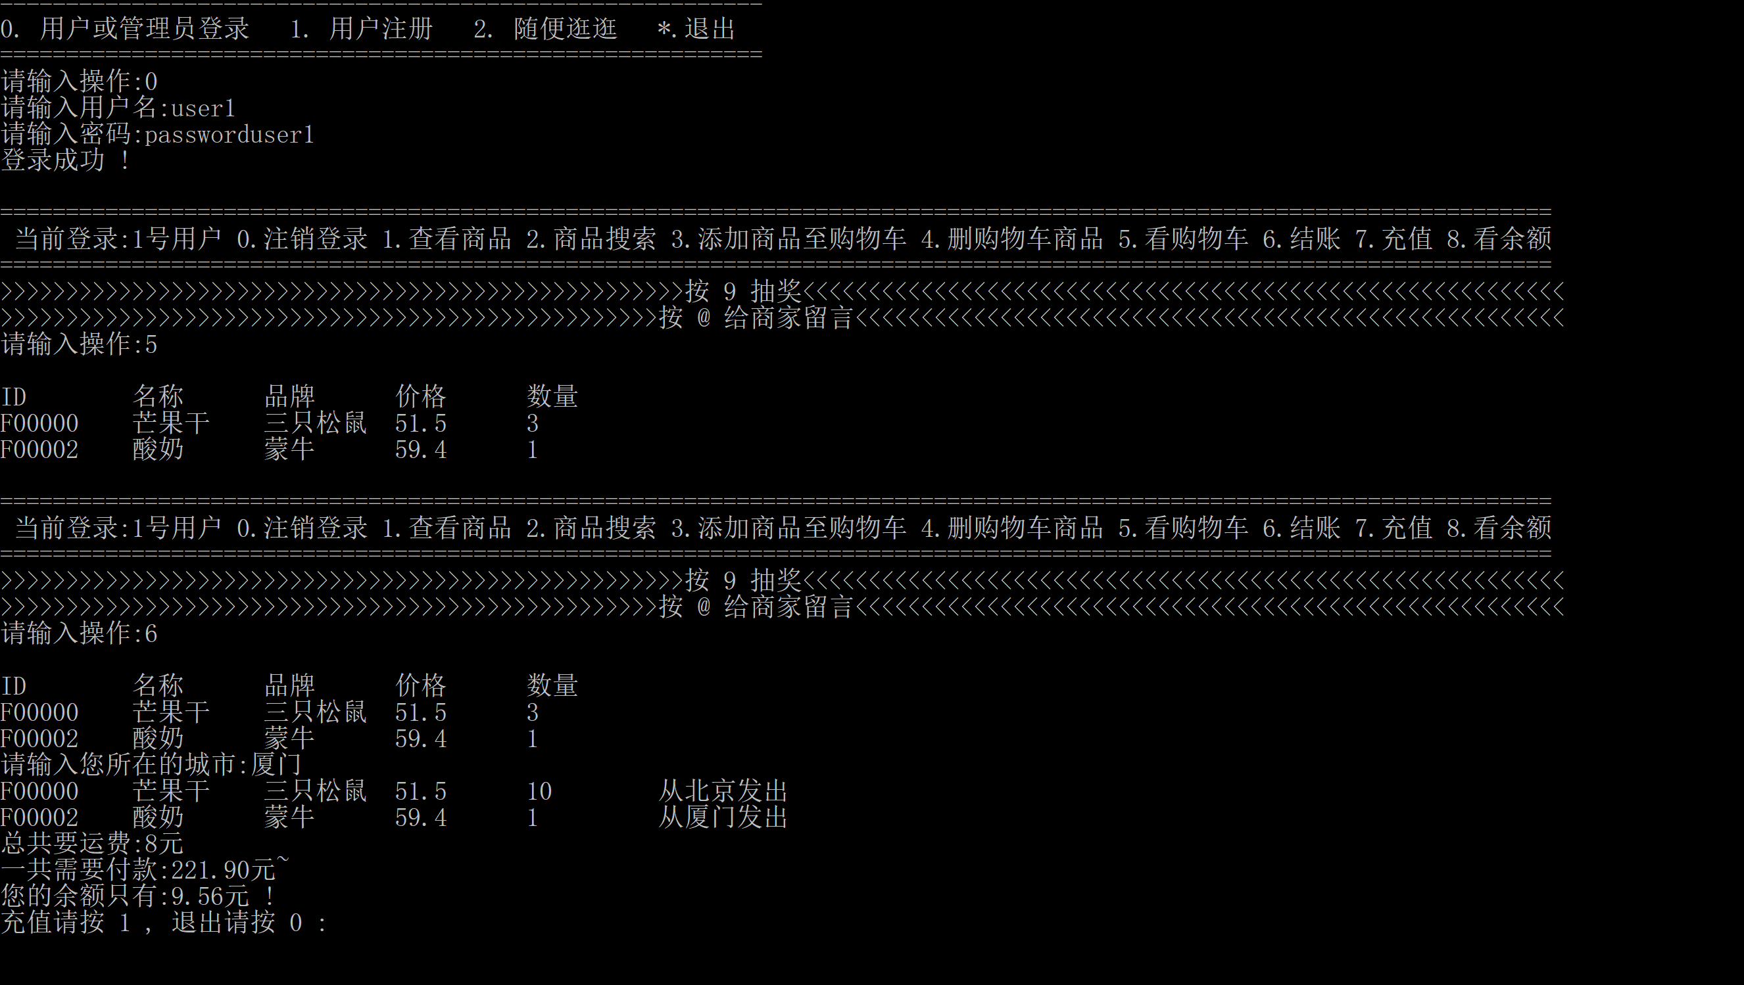
Admin修改发货地址
有几个可选城市
运费功能介绍
用户购买时提示
提示发货地址
Bfs算法计算运费
单位距离运费可改

Slide 28
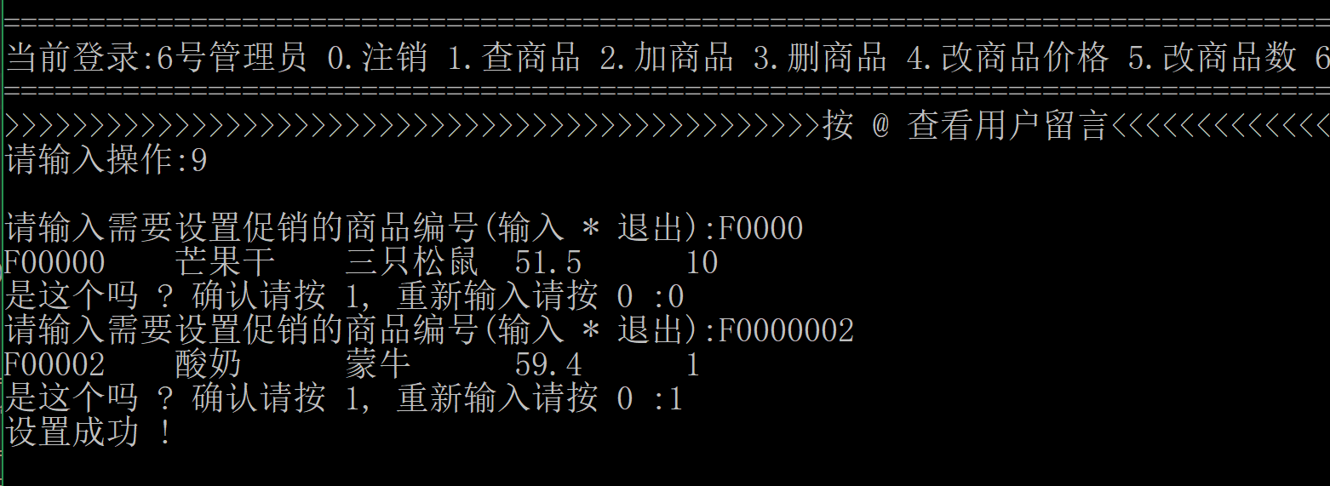
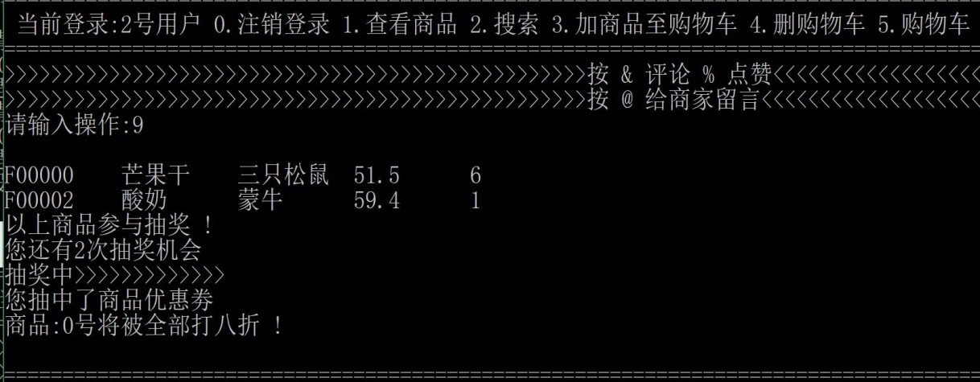
Admin设置可以提供给用户抽奖的商品
01
为了演示方便, 所以还设置了其他商品
十分动感的抽奖界面,有动态的抽奖进度条
抽奖功能介绍
02
首先展示购物车中有参与抽奖赢优惠的商品
03
04
Admin可以设定中奖几率和总抽奖机会
年
度
工
作
概
述
年
度
工
作
概
述
年
度
工
作
概
述
年
度
工
作
概
述
年
度
工
作
概
述

Slide 29
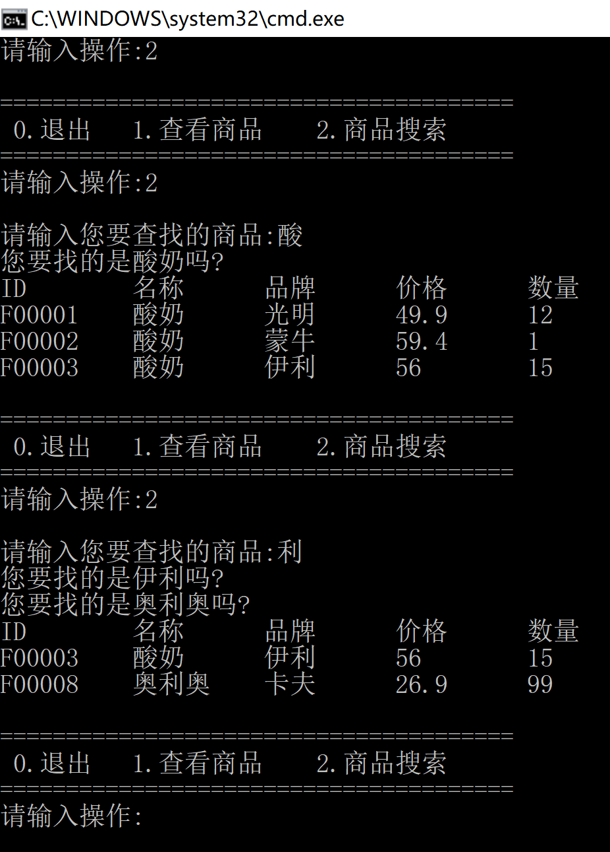
强大的搜索功能,
含有关联商品的提示,
即使在多个地方出现也可以被检索
搜索功能介绍
Notes:
29

Slide 30
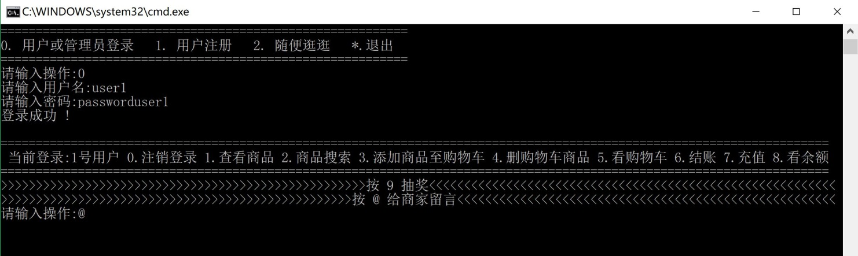
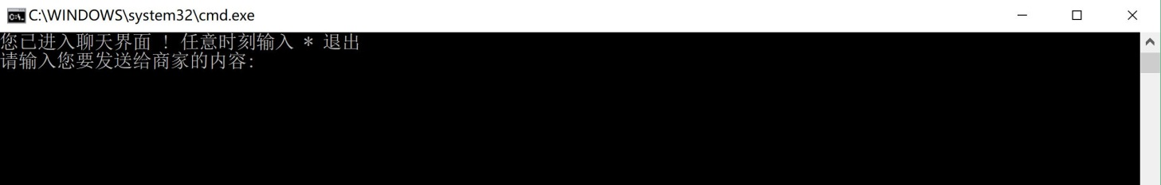
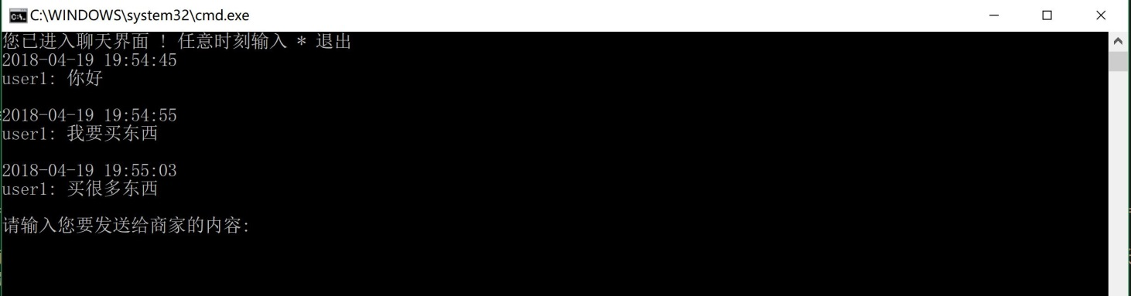
留言功能介绍
添加标题
添加标题
您的内容打在这里，或者通过复制您的文本后，
您的内容打在这里，或者通过复制您的文本后，
A
用户登录后想要留言,
输入 @
B
界面十分友好,
完全模拟qq界面,
发送的消息
接在已发送的后面

Slide 31
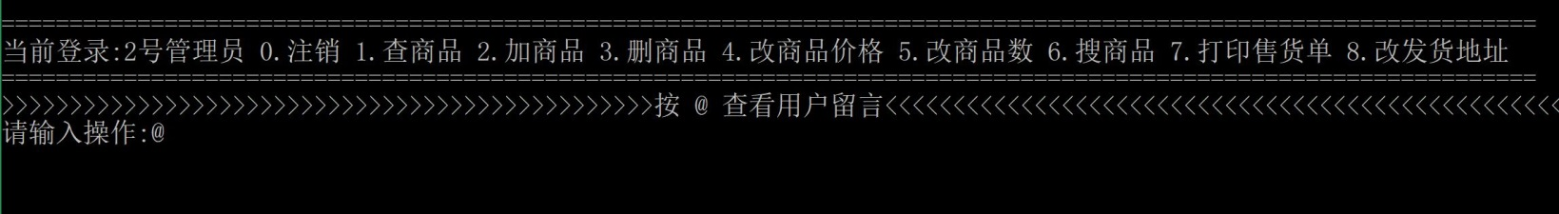
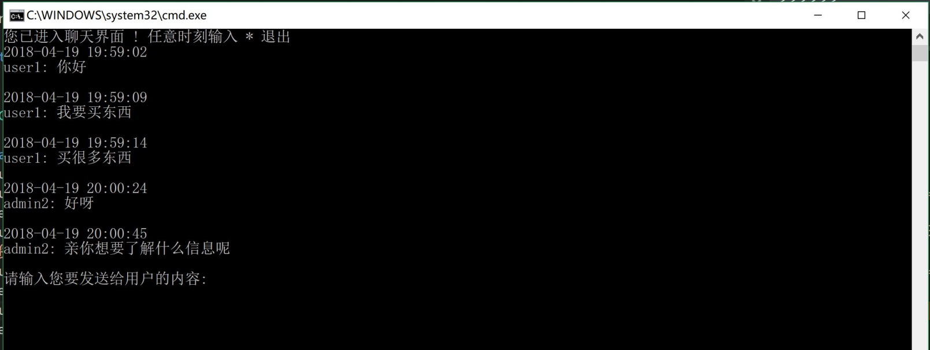
留言功能介绍
添加标题
添加标题
C
您的内容打在这里，或者通过复制您的文本后，
您的内容打在这里，或者通过复制您的文本后，
商家(admin)登录后回复留言,
输入 @
D
界面仍然友好,
用户发送的消息
很自然地呈现给商家

Slide 32
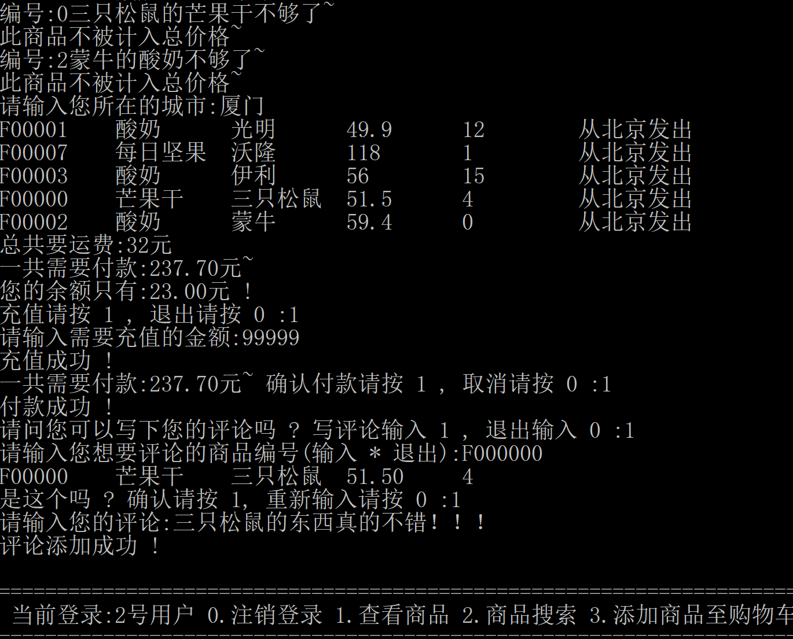
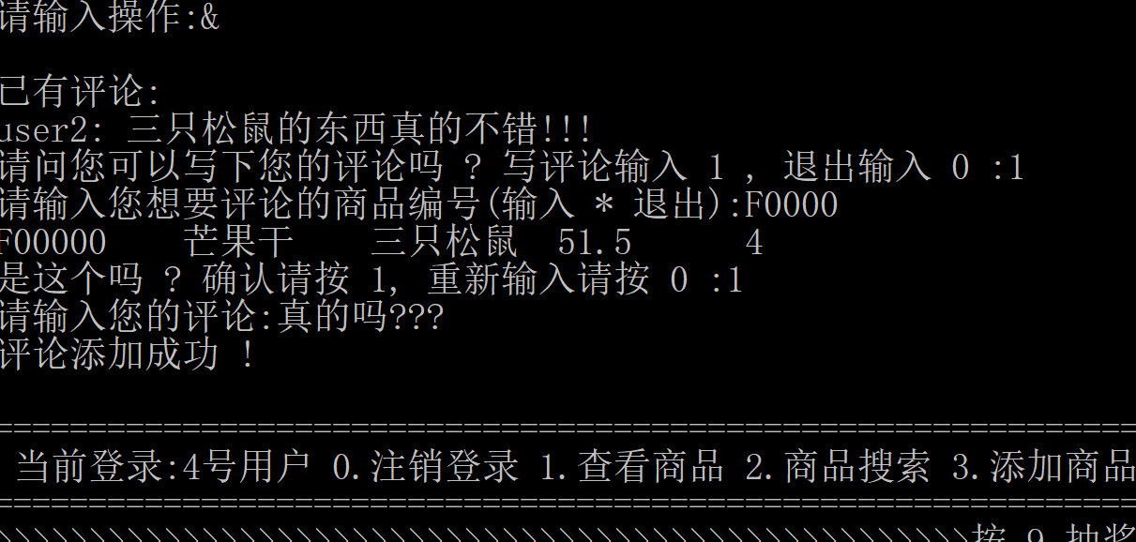
评论功能介绍
评论添加窗口在支付后自动出现
其他用户可以查看评论
多处确认与退出保证操作容错性

Slide 33
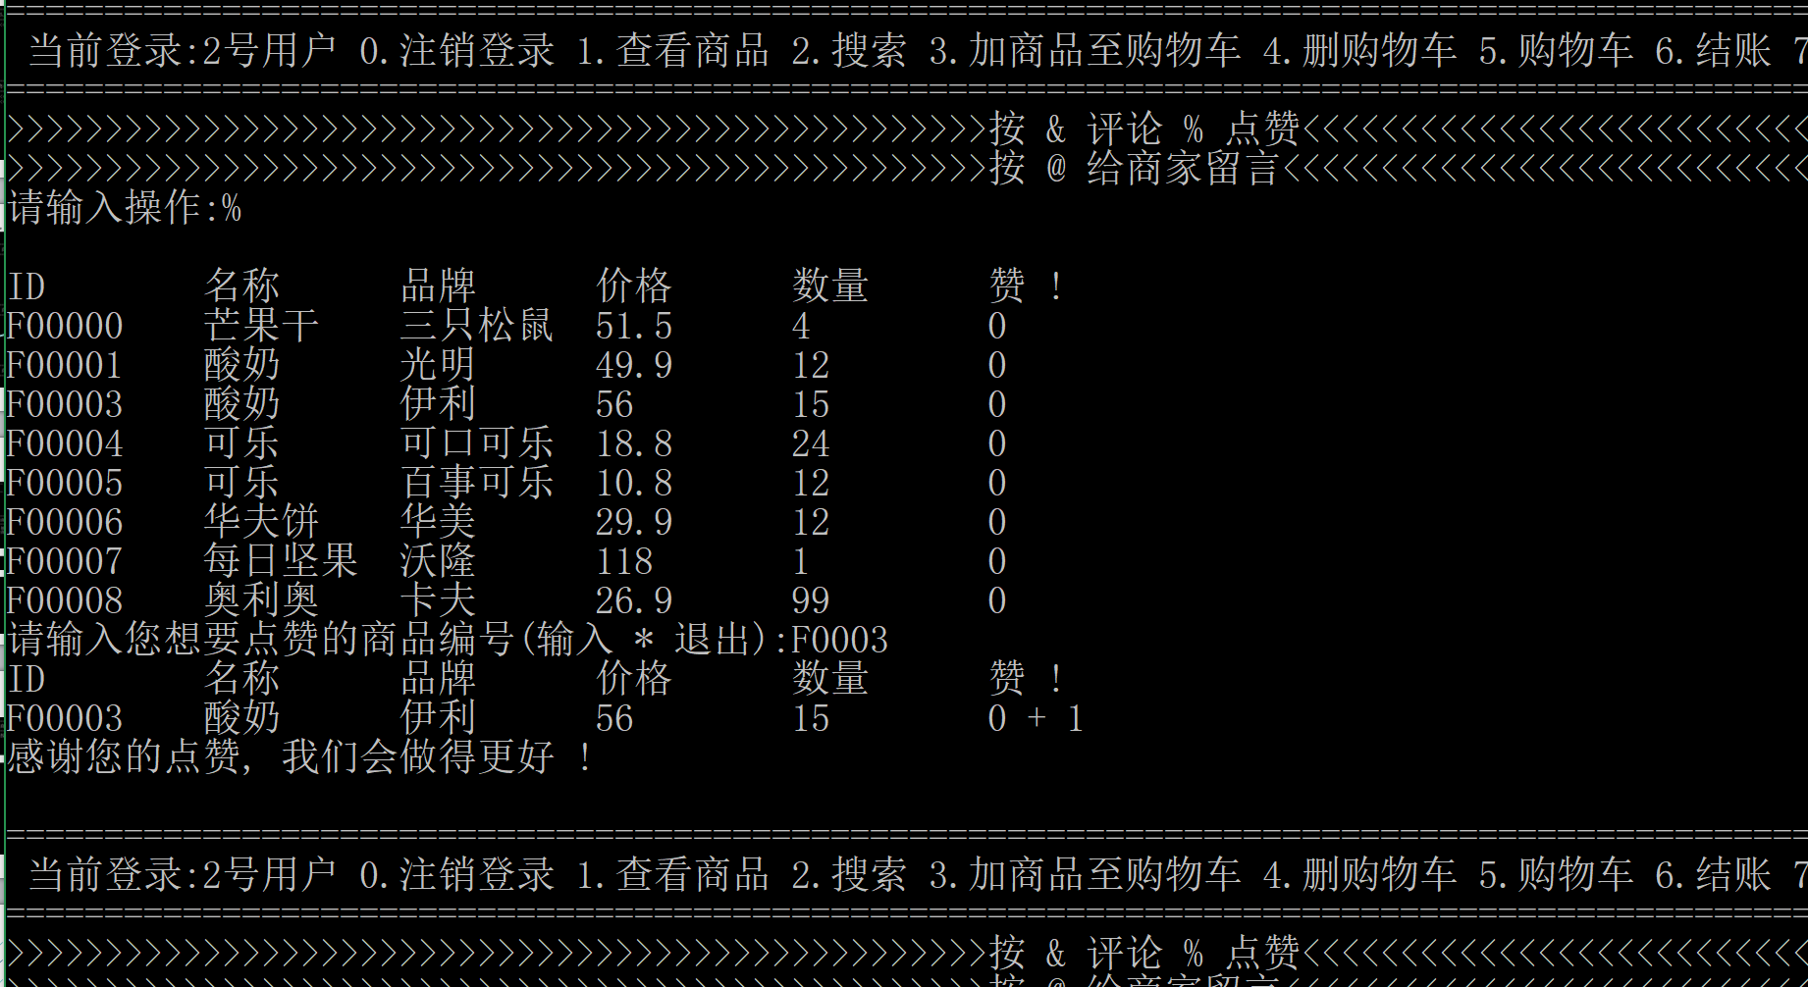
点赞功能介绍
清晰的点赞界面
细节优化

